Slide 1







A.A.T.D
Advanced Aerial Threat Detection
العباقرة
Notes:
‹#›

Slide 2
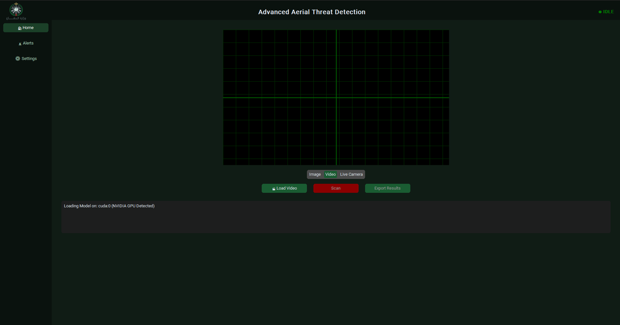
تعريف نظامنا:
نظام ذكاء اصطناعي متصل بكاميرات متوزعة في المنشآت العسكرية و المناطق المشبوهة يقوم باكتشاف أي جسم خطر في السماء مثل المسيرات و الدرون و الصواريخ و اكثر ويطلق إنذاراً لوزارة الدفاع مع ذكر نوع الخطر, و يمكنك الاطلاع على الإنذارات السابقة و معرفة نوع الخطر و إحداثيات الخطر أو تحميل صورة و فيديو للخطر و تحميل ملف نص لمعلومات الخطر كلها.
✦ نموذج اولي لواجهة النظام.
Notes:
‹#›

Slide 3
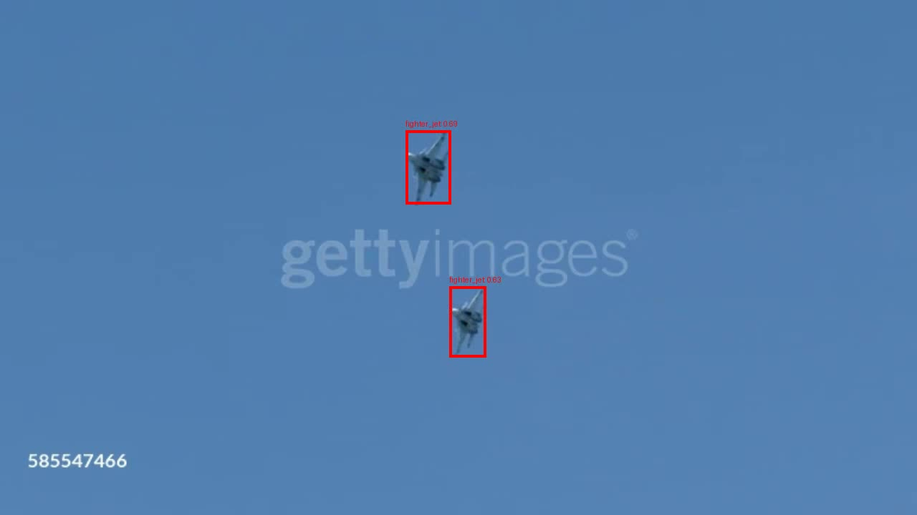
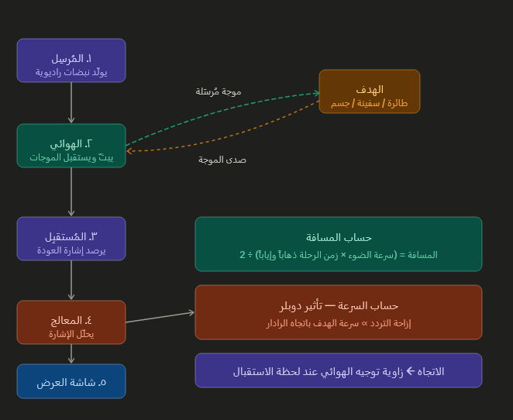
كيف تعمل الرادارات الحالية و الرادارات مع نموذج A.A.T.D:
الرادارات مع نموذج A.A.T.D:
الرادارات الحالية:
١. الكاميرات ترصد أي جسم مشبوه بشكل مستمر.
٢. الذكاء الاصطناعي يحلل ويصنّف التهديد فورياً.
٣. النظام يُطلق إنذاراً ويرسل تقريرا مع تحديد نوع الخطر وموقعه لوزارة الدفاع
الرادار جهاز يعمل على إرسال موجات راديوية نحو الأجسام ثم استقبال صداها. من خلال قياس الوقت المستغرق لعودة الصدى يمكن تحديد المسافة والاتجاه. كما يُحدد سرعة الأجسام عبر مبدأ تأثير دوبلر في تغيّر التردد.
Notes:
‹#›

Slide 4
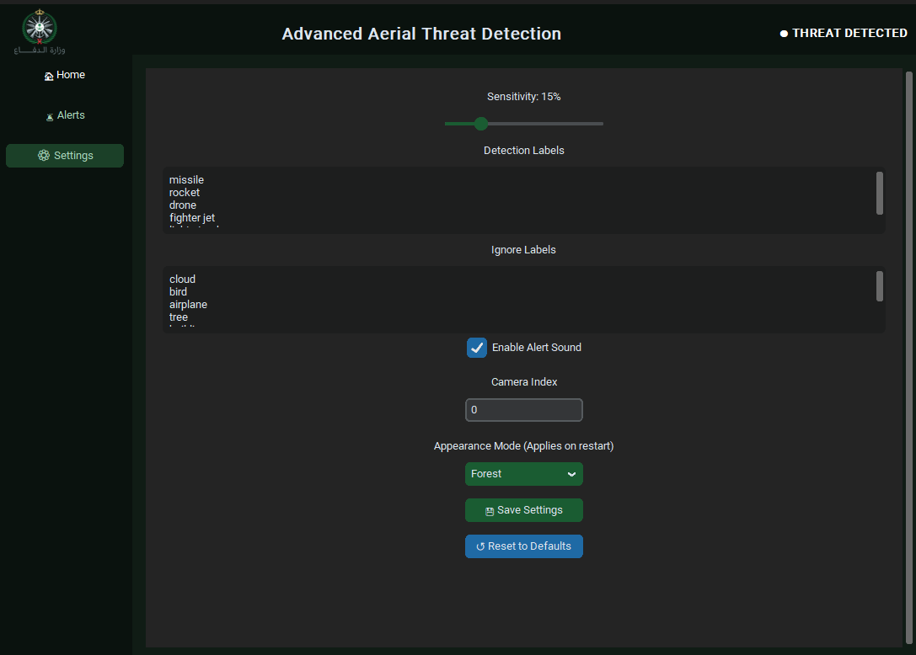
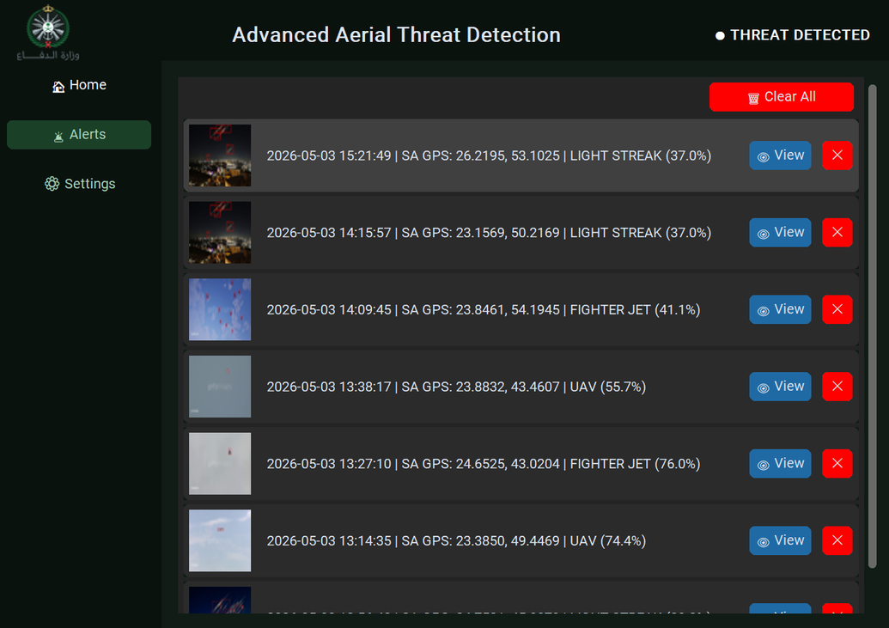
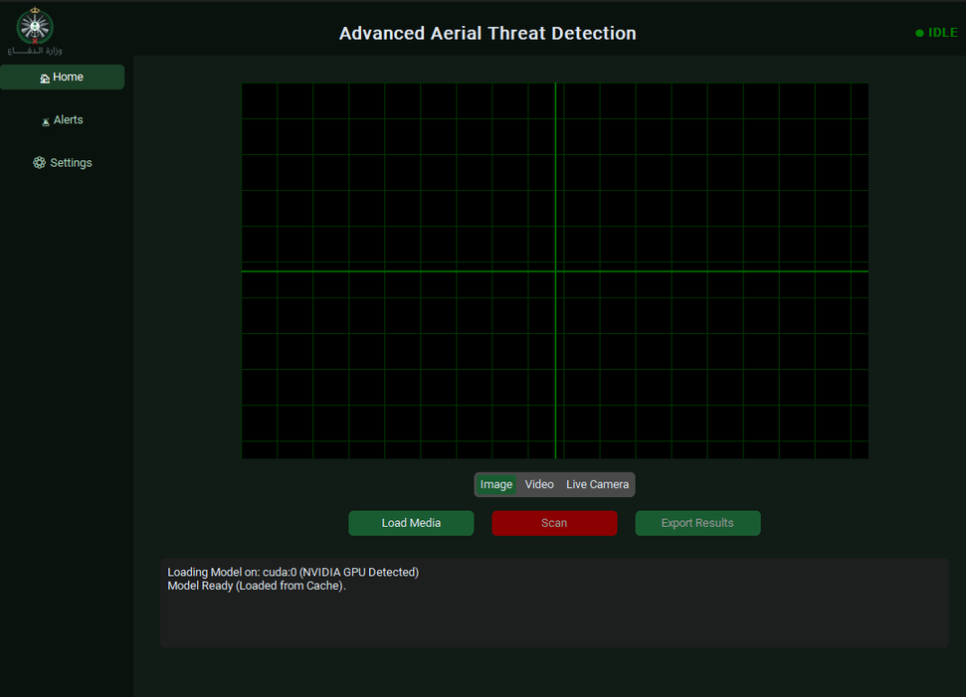
واجهة النظام (نموذج اولي):
settings.
لتغير حساسية الذكاء الاصطناعي و اضافة اجسام يتعقبها الذكاء الاصطناعي بالاضافة الى المجسمات التي يتجاهلها
Alerts.
للاطلاع على التنبيهات السابقة.
home.
تصوير لحظي لكل منطقة مركبه بكاميرات النظام.
Notes:
‹#›

Slide 5


الحدود التقنية للرادرات الحاليه و كيف يحلها نظامنا :
مواد امتصاص الموجات الراديوية
قابلية التشويش الإلكتروني
الأفق الراداري:
تُقلّل المقطع العرضي الراداري (RCS) وتجعل الهدف يختفي عن شاشة الرادار.
الرادارات التقليدية عرضة للتشويش المركّز وإطلاق الـ Chaff(شرائط تشويش رادارية ).
بسبب انحناء الأرض، لا يكشف الرادار الأهداف المنخفضة خارج خط الرؤية المباشر.
عنوان
حلها:
حلها:
حلها:
النظام يكتشف الهدف من شكله البصري بغض النظر عن طلاءاته، فالطائرة الشبحية لا تزال مرئية للكاميرا.
النظام يعمل على الضوء المرئي، مما يجعله محصّناً تماماً ضد أي تشويش إلكتروني .
النظام يعمل على كاميرات متعددة المواقع تكشف الأهداف المنخفضة التي يفوتها الرادار
Notes:
‹#›

Slide 6

مميزات اضافيه في النظام:
النظام يعمل على الجهاز 100%
لا يوجد تدخل بالكلاود و هاذا يزيد الامان.
النظام يعمل على انظمة التشغيل :
ويندوز و ماك.
قلة التكلفة, لا تحتاج الى ميزانية كبيرة لتطبق النظام في انحاء المملكة.
يملئ الفراغات التقنية التي في الرادارات الحالية, و قابل للتطوير.
Notes:
‹#›

Slide 7


